Slide 1
第八讲：并行编程

Slide 2
异步编程
并行编程
GPU编程

Slide 3
1
异步编程

Slide 4
图形窗口对象的BusyAction和Interruptible属性控制其回调函数的中断处理方式
在控件B的回调函数执行时执行A的回调函数：
若B的Interruptible为‘on’，则A的回调函数抢占执行；
若B的Interruptible为‘off’且A的BusyAction为‘cancel’，则无视A的回调函数；
若B的Interruptible为‘off’且A的BusyAction为‘queue’，则A的回调函数在B的回调函数执行完再执行
抢占的时机：回调函数调用drawnow()、pause()等函数时可以被其它回调函数抢占
回调函数
的中断

Slide 5
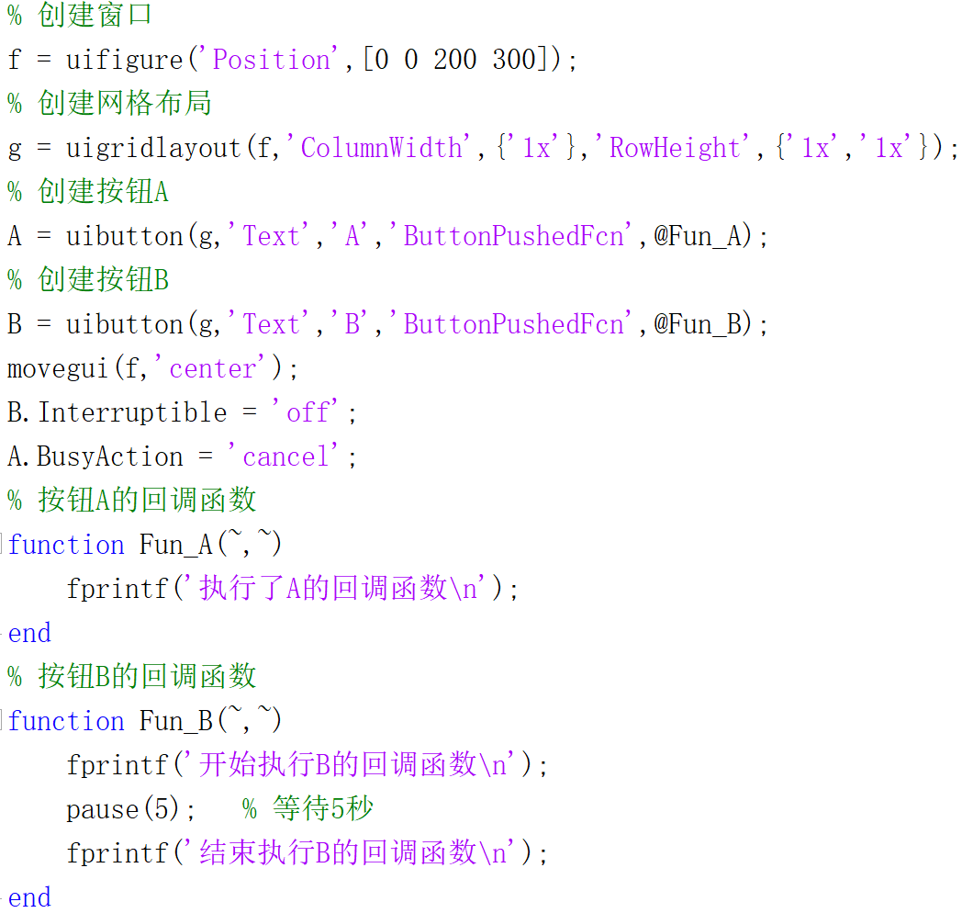
按下按钮B后立即按下按钮A的三种情况
代码
回调函数
的中断

Slide 6

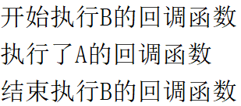

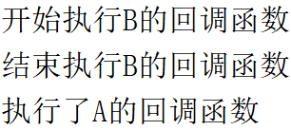


设置1（默认）
输出1
回调函数
的中断
设置2
输出2
设置3
输出3

Slide 7
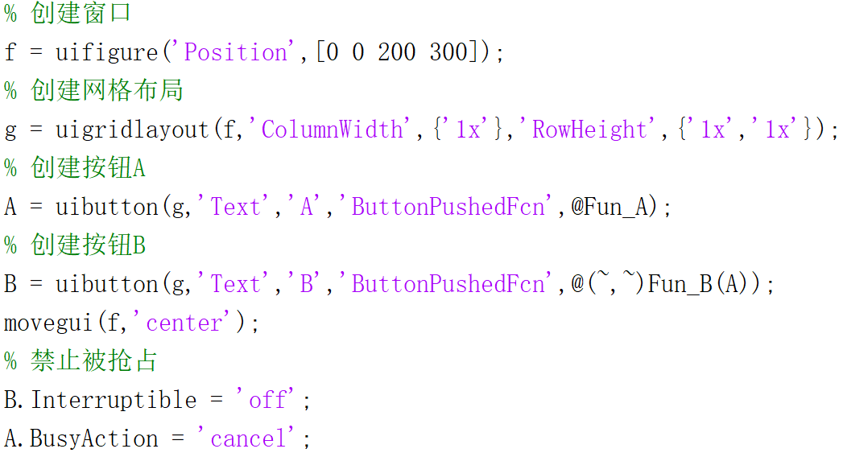
利用waitfor()使程序进入等待，直至图形窗口对象的某个属性被改变
按下按钮B后，再按下按钮A
程序等待
代码1

Slide 8
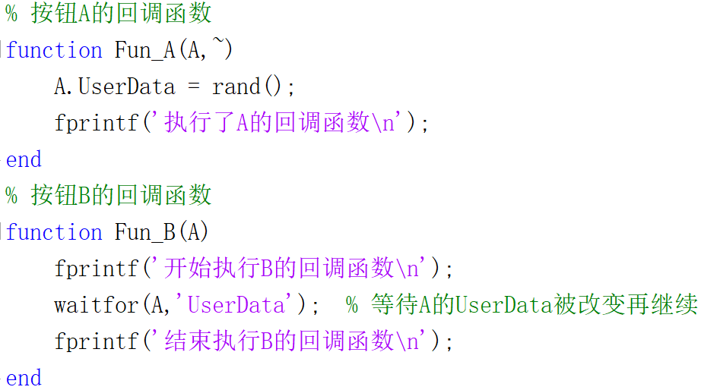
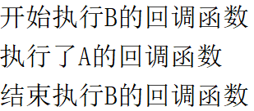
代码2
程序等待
输出
waitfor()始终可以被抢占，与A或B的属性无关

Slide 9
Timer对象可以定时执行回调函数
定时器的常见属性
利用start()启动定时器、stop()停止定时器、delete(timerfind())删除所有定时器
定时器
属性 | 含义
TimerFcn | 待执行的回调函数
Period | 定时周期
ExecutionMode | ‘singleshot’ 只执行一次 ‘fixedDelay’前一次执行开始到下一次执行排队之间为定时周期 ‘fixedRate’ 前一次执行排队到下一次执行排队之间为定时周期 ‘fixedSpacing’ 前一次执行完成到下一次执行排队之间为定时周期
StartDelay | 定时器启动到第一次执行之间的延迟
BusyMode | 前一次执行中被下一次执行抢占时 ‘drop’ 无视下一次执行 ‘queue’ 等待排队执行 ‘error’ 报错

Slide 10
同一定时器的回调函数之间的抢占机制由BusyMode属性决定
不同定时器的回调函数之间的抢占机制始终为排队执行
定时器的回调函数始终可以被图形窗口对象的回调函数抢占执行
图形窗口对象的回调函数不会被定时器的回调函数抢占，定时器的回调函数会排队执行
定时器的中断

Slide 11
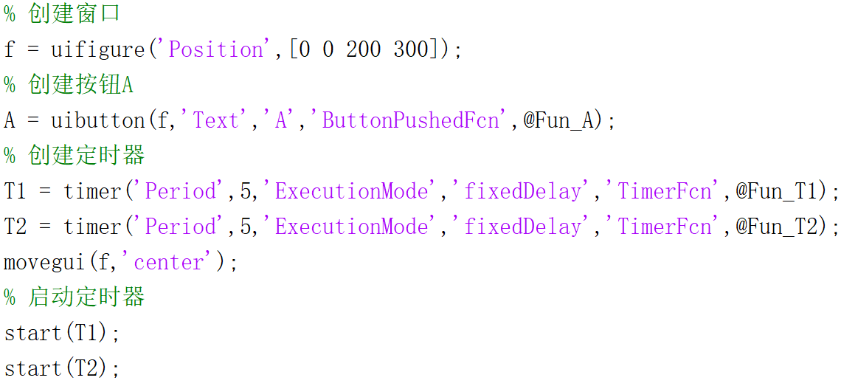
程序开始后立即按下按钮
定时器的中断
代码1

Slide 12
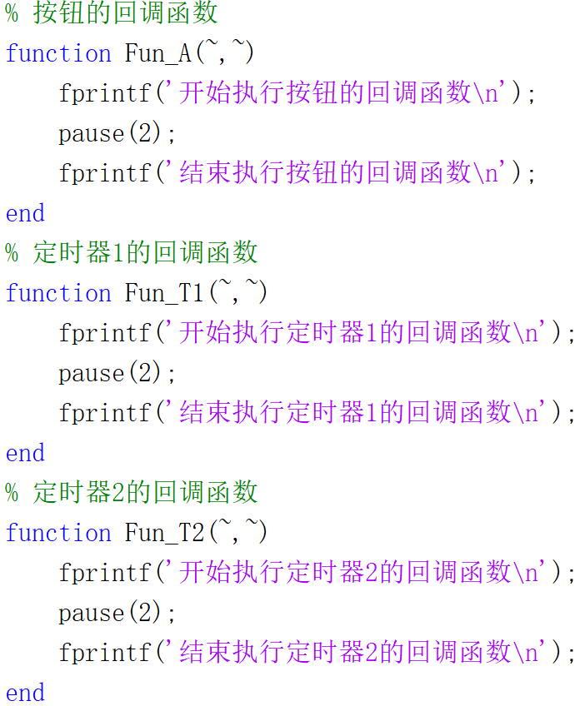
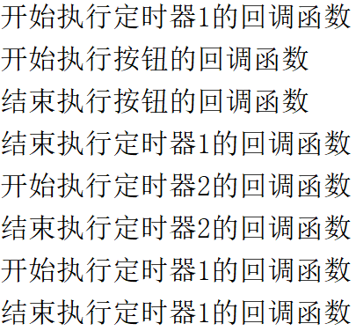
代码2
输出
定时器的中断
代码运行后需要用delete(timerfind())命令手动关闭定时器

Slide 13
2
并行编程

Slide 14
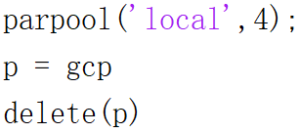
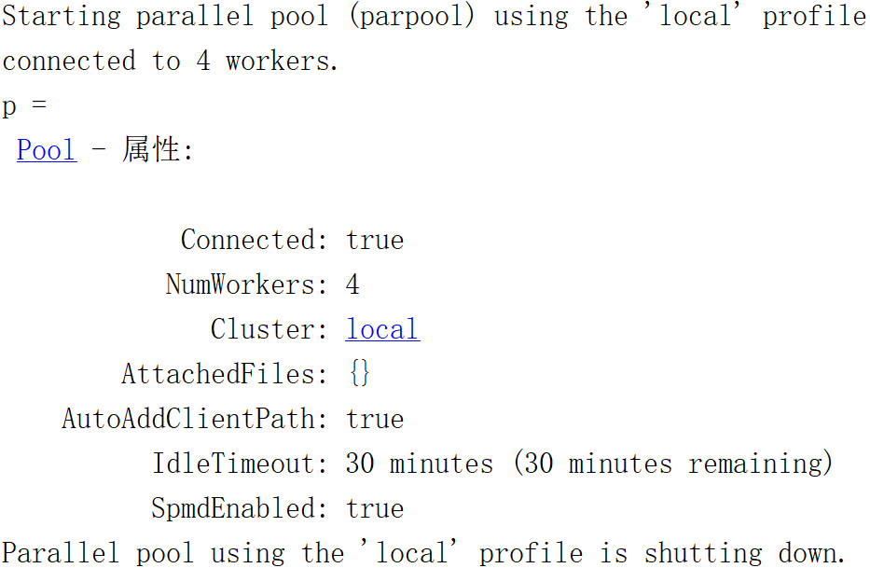
利用parpool()开启、delete()关闭并行池
当执行并行程序而没有并行池时，系统会自动开启并行池
开启
并行池
代码
输出

Slide 15
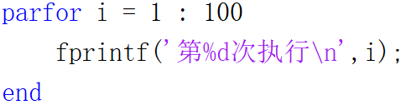
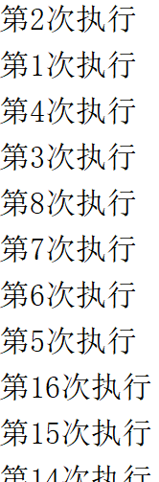
用parfor取代for来进行并行循环
parfor中的循环不是顺序进行的，且循环内需要满足许多限制，确保循环间没有依赖
parfor
代码
输出

Slide 16


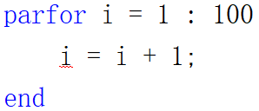
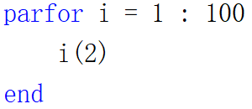
parfor不能嵌套、不能包含break或return
parfor中无法使用任何图形输出
parfor中使用的变量只能是以下之一
循环变量：必须是递增的连续整数，且不能被索引或赋值
parfor的
使用限制
正确√
错误×

Slide 17
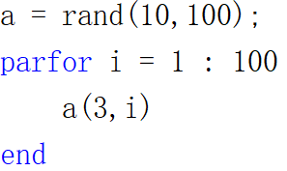
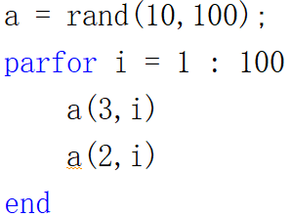
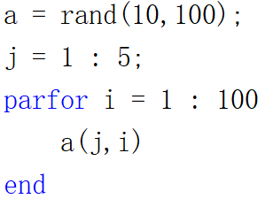
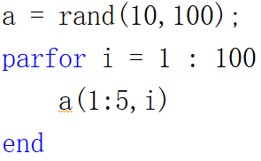
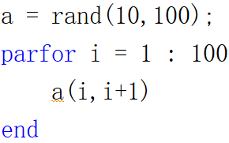
切片变量：被并行池中所有workers分割保存的数组，其在循环内只能有一种索引形式，且索引中只有至多一个循环变量、而其它均为标量、广播变量、冒号或end
parfor的
使用限制
正确√
错误×
当使用不合法的索引方式时，切片变量会变为广播变量，从而增加开销

Slide 18
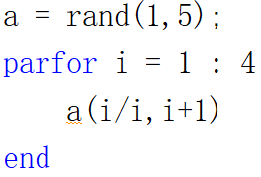
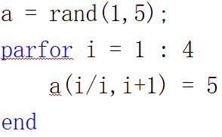
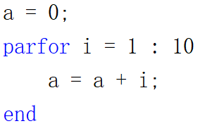
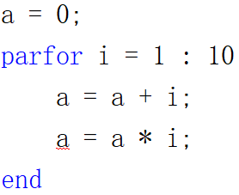
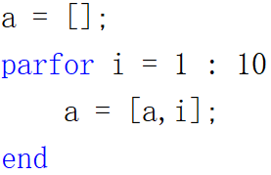
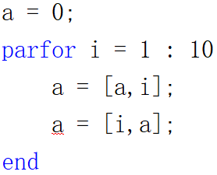
广播变量：不满足切片变量的其它变量，它将完整地保存在每个worker中，广播变量不能被赋值
归约变量：循环内进行不断归约的变量，且归约结果与迭代顺序无关，仅允许对一个归约变量进行一种归约操作
parfor的
使用限制
正确√
错误×
正确√
错误×

Slide 19
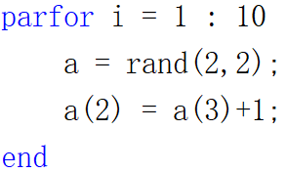
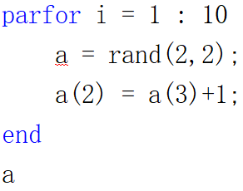
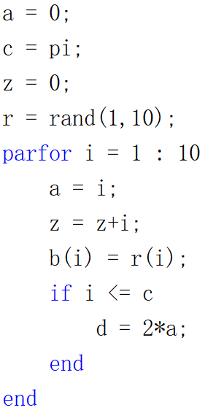
临时变量：单次循环内创建的变量，它不能在循环外使用
各类型变量举例
正确√
错误×
parfor的
使用限制
临时变量
循环变量
归约变量
切片输入变量
切片输出变量
广播变量

Slide 20
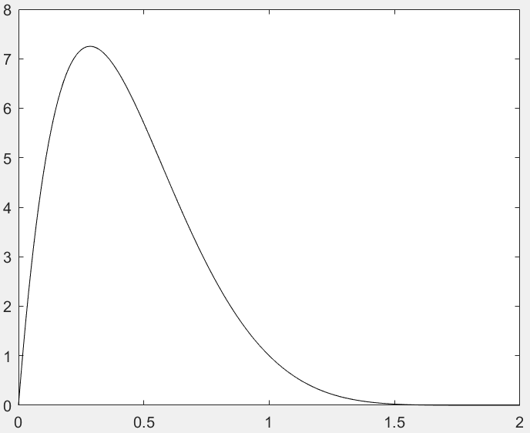
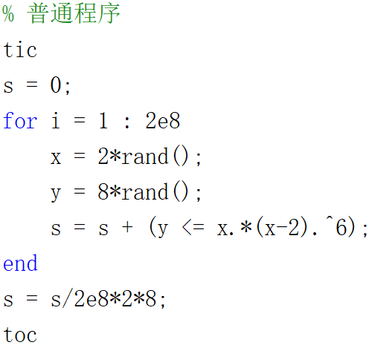


利用蒙特卡洛模拟法计算以下定积分
$$\int_{0}^{2}{x{(x−2)}^{6}ⅆx}$$
parfor的
效率
代码
输出

Slide 21
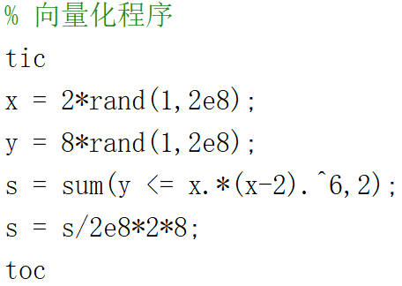

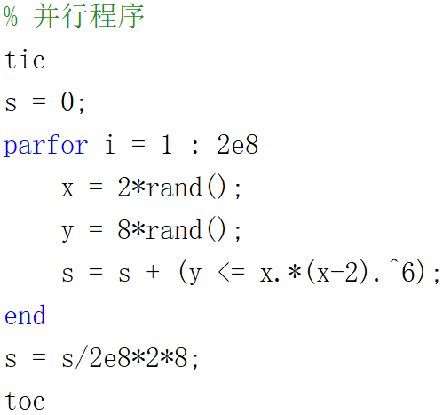

代码
输出
parfor的
效率
代码
输出

Slide 22
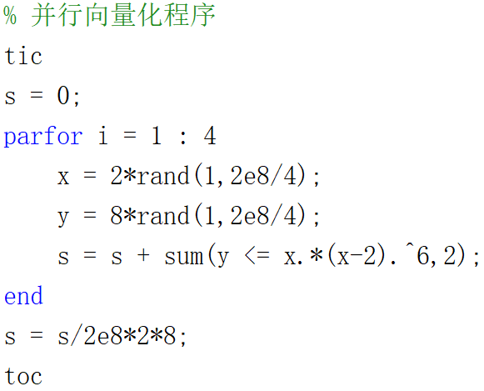

parfor的
效率
代码
输出

Slide 23
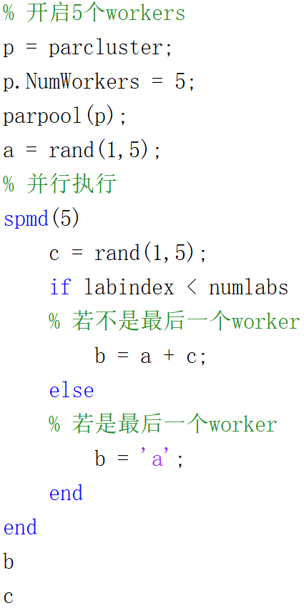
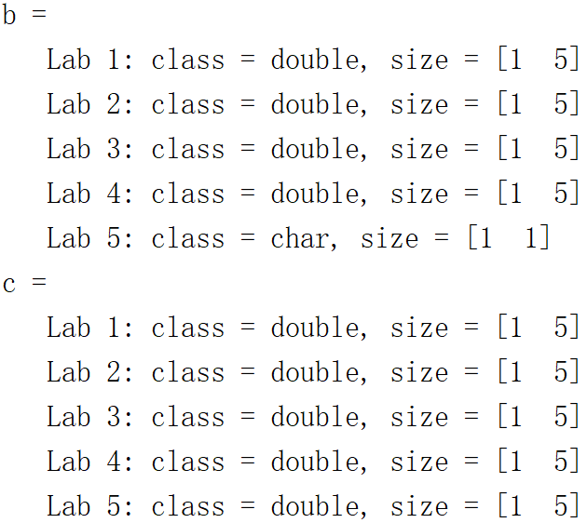
利用spmd进行单程序多数据编程
spmd
代码
输出
spmd中每个worker中的数据都将单独保存，不涉及数据的切片、广播或归约

Slide 24
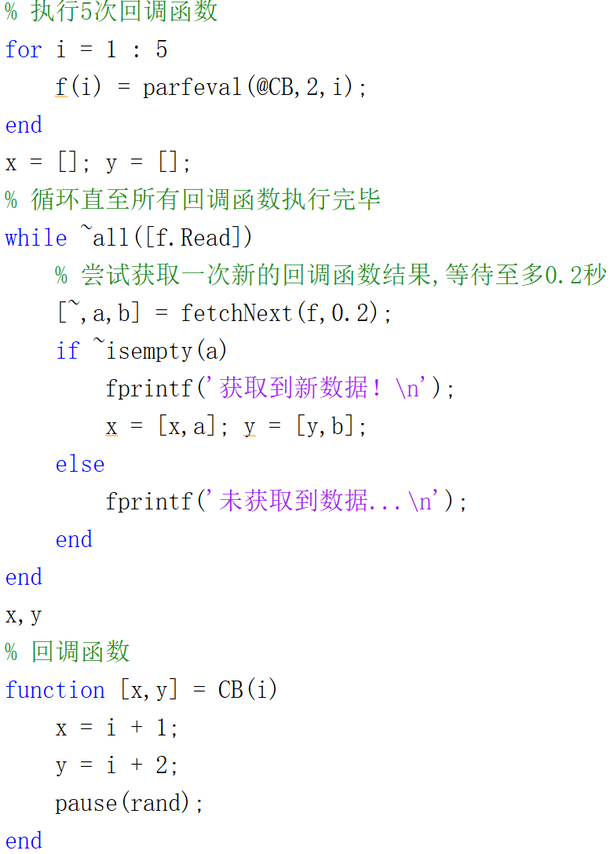
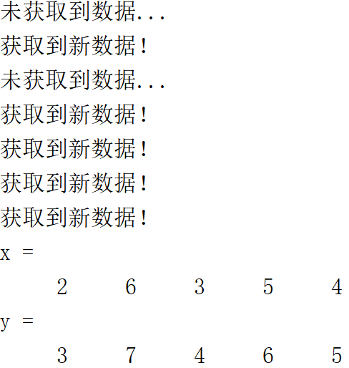
利用parfeval()进行并行异步编程
代码
输出
parfeval()

Slide 25
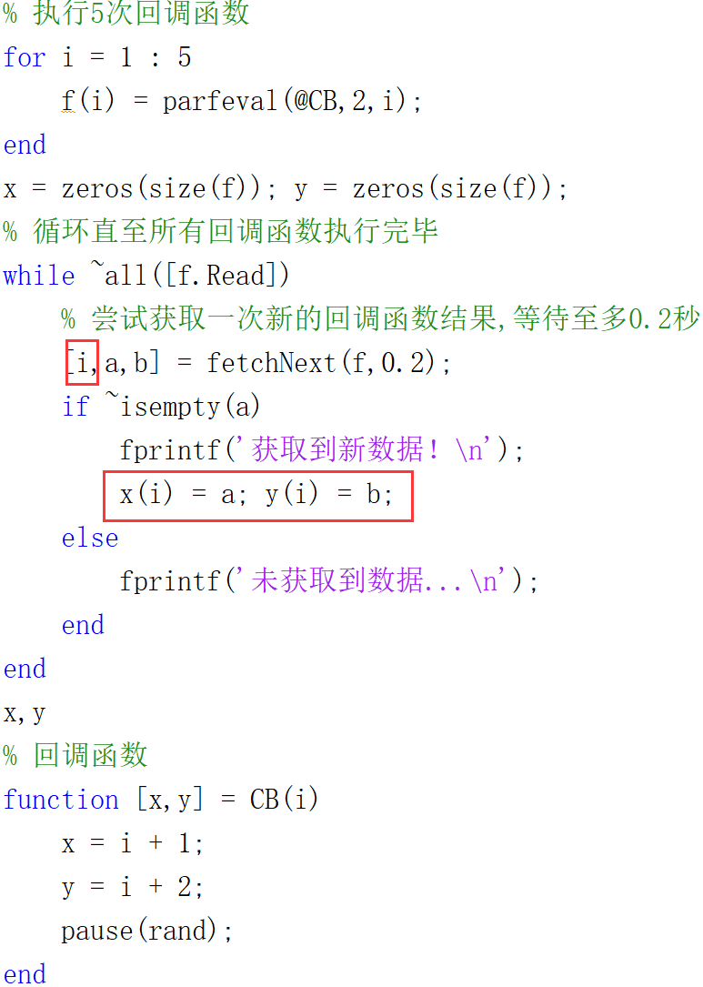
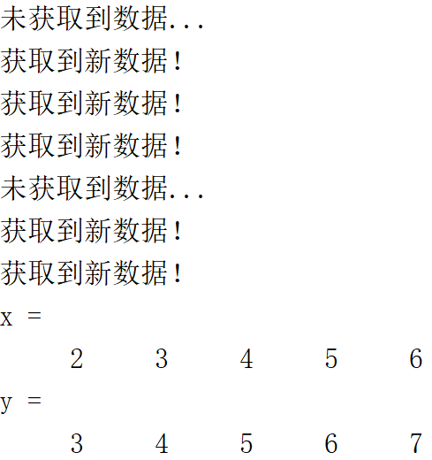
可将回调函数输出按顺序保存
代码
输出
parfeval()

Slide 26
3
GPU编程

Slide 27
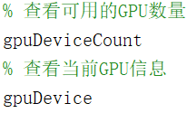
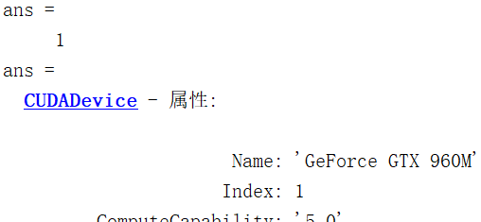
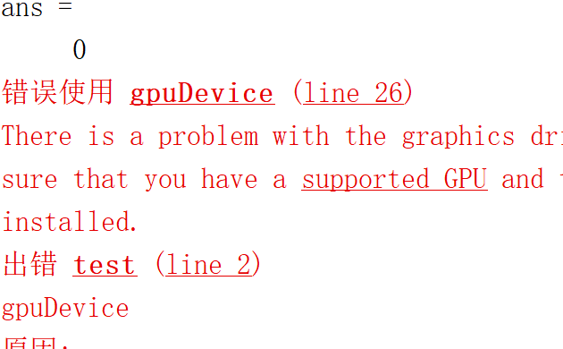
MATLAB提供了方便的GPU计算接口，利用支持CUDA的GPU进行运算
查看本机是否支持GPU计算
若没有GPU则会报错
查看GPU
代码
输出
输出

Slide 28
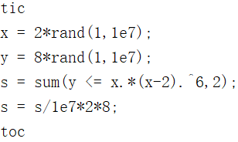
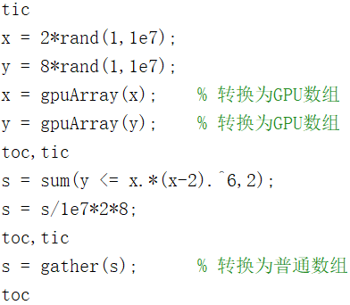

将变量转换为GPU数组便可直接利用GPU完成计算（支持绝大部分自带的计算函数）
GPU计算
代码
输出
代码
输出

Slide 29
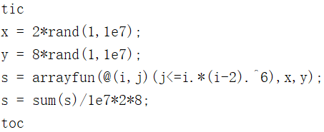
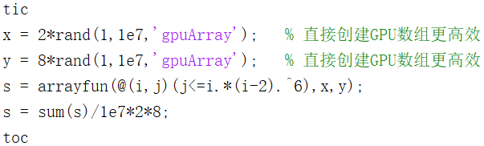
利用arrayfun()在GPU上并行执行逐元素操作的函数
GPU计算
代码
输出
代码
输出

